Slide 1





UBND PHƯỜNG BỒ ĐỀ
TRƯỜNG MẦM NON HOA MỘC LAN
CHÀO MỪNG HỘI THI
GIÁO VIÊN GIỎI CẤP TRƯỜNG
NĂM HỌC 2025 - 2026

Slide 2


UBND PHƯỜNG BỒ ĐỀ
TRƯỜNG MẦM NON HOA MỘC LAN
BIỆN PHÁP SÁNG TẠO
Đề tài: Tổ chức hiệu quả các hoạt động giáo dục nếp sống thanh lịch,văn minh cho trẻ tại lớp A3 ( Mẫu giáo 5 – 6 tuổi) trường Mầm Non Hoa Mộc Lan
Lĩnh vực : Giáo dục mẫu giáo
Cấp học : Mầm non
Họ tên tác giả : Trần Thị Chung
Chức vụ : Giáo viên - ĐT: 0386.407.124
Đơn vị công tác: Trường MN Hoa Mộc Lan
Phường Bồ Đề- Hà Nội
Năm học: 2025 - 2026

Slide 3

NỘI DUNG CHÍNH
I
ĐẶT VẤN ĐỀ
II
GIẢI QUYẾT VẤN ĐỀ
III
KẾT LUẬN

Slide 4

I. ĐẶT VẤN ĐỀ
Hành vi thanh lịch, văn minh là biểu hiện của sự tôn trọng và thái độ đúng mực trong giao tiếp, ứng xử hàng ngày. Đối với trẻ mầm non, những hành vi này không chỉ đơn giản là biết chào hỏi lễ phép, cảm ơn hay xin lỗi đúng lúc, mà còn thể hiện ở cách trẻ biết nhường nhịn bạn bè, biết giữ gìn vệ sinh cá nhân, biết xếp hàng khi tham gia các hoạt động chung. Những điều tưởng chừng nhỏ bé ấy lại chính là nền tảng để hình thành nhân cách và kỹ năng sống cho trẻ sau này.
Giai đoạn 5 - 6 tuổi là thời điểm trẻ phát triển mạnh về nhận thức và cảm xúc, có khả năng quan sát, bắt chước và tiếp thu những chuẩn mực hành vi từ môi trường xung quanh. Đây cũng là lứa tuổi mà trẻ dần hình thành thói quen trong giao tiếp và sinh hoạt hàng ngày. Nếu được rèn luyện đúng cách, trẻ sẽ hình thành nếp sống văn minh, biết cách cư xử phù hợp trong từng tình huống, tự tin thể hiện bản thân và tạo dựng những mối quan hệ tốt đẹp. Ngược lại, nếu không được hướng dẫn và uốn nắn kịp thời, trẻ có thể có những hành vi thiếu lễ phép, chưa biết kiểm soát cảm xúc hay ứng xử chưa phù hợp trong giao tiếp.

Slide 5
Tuy nhiên, thực tế cho thấy không phải trẻ nào cũng có ý thức thực hiện các hành vi văn minh một cách tự nhiên. Trong quá trình giảng dạy tại lớp Mẫu giáo lớn A3, Trường Mầm Non Hoa Mộc Lan, tôi nhận thấy có trẻ đã hình thành thói quen chào hỏi, biết lắng nghe, chia sẻ với bạn bè, nhưng cũng có trẻ còn ngại giao tiếp, chưa biết sử dụng những lời nói lễ phép hay chưa có ý thức giữ gìn vệ sinh chung. Đôi khi, trong các hoạt động tập thể, vẫn có trẻ chen lấn, chưa biết chờ đến lượt hoặc thiếu sự quan tâm đến cảm xúc của bạn bè.
Những hành vi này không chỉ xuất phát từ cá tính riêng của từng trẻ mà còn chịu ảnh hưởng từ môi trường gia đình và xã hội. Khi cuộc sống hiện đại khiến trẻ có xu hướng dành nhiều thời gian cho thiết bị điện tử hơn là các hoạt động giao tiếp trực tiếp, những kỹ năng ứng xử cần thiết có thể dần bị mai một. Trong khi đó, không phải phụ huynh nào cũng có đủ thời gian và phương pháp phù hợp để hướng dẫn con cái về cách cư xử lễ phép, đúng mực.

Slide 6

II. GIẢI QUYẾT VẤN ĐỀ
1. Cơ sở lý luận
Hành vi thanh lịch, văn minh là một trong những biểu hiện quan trọng của văn hóa ứng xử, góp phần hình thành nhân cách cho trẻ ngay từ những năm đầu đời. Trong xã hội Việt Nam, những giá trị đạo đức như lễ phép, tôn trọng, yêu thương và giúp đỡ nhau luôn được coi trọng, trở thành nền tảng trong giáo dục gia đình và nhà trường. Vì vậy, rèn luyện cho trẻ những hành vi này từ sớm không chỉ giúp trẻ có thói quen ứng xử tốt mà còn góp phần xây dựng một môi trường học tập và sinh hoạt lành mạnh.
Ở Việt Nam, việc rèn luyện thói quen ứng xử văn minh không chỉ là trách nhiệm của giáo viên mà còn cần có sự phối hợp chặt chẽ với gia đình. Nếu ngay từ nhỏ, trẻ được rèn luyện trong môi trường có nề nếp, được người lớn làm gương, trẻ sẽ dễ dàng tiếp thu và duy trì những hành vi văn minh trong suốt cuộc đời.
Từ những cơ sở lý luận trên, có thể thấy rằng việc rèn luyện hành vi thanh lịch, văn minh cho trẻ mầm non không chỉ là nhu cầu thực tiễn mà còn là nhiệm vụ quan trọng của giáo viên, nhà trường và gia đình. Để đạt được hiệu quả cao, việc giáo dục cần có kế hoạch cụ thể, áp dụng phương pháp phù hợp và tạo điều kiện để trẻ thực hành thường xuyên trong cuộc sống hàng ngày. Đây chính là lý do tôi lựa chọn nghiên cứu và áp dụng những biện pháp giúp trẻ có hành vi thanh lịch, văn minh, góp phần nâng cao chất lượng giáo dục tại lớp học và nhà trường.

Slide 7
2. Thực trạng vấn đề
2.1. Thuận lợi:
Nhà trường luôn đề cao việc rèn luyện kỹ năng sống, đặc biệt là hành vi ứng xử thanh lịch, văn minh cho trẻ. Ban giám hiệu khuyến khích giáo viên lồng ghép nội dung này vào các hoạt động hàng ngày, mọi lúc mọi nơi, đồng thời tạo điều kiện để giáo viên có cơ hội học hỏi, trao đổi kinh nghiệm giảng dạy.
Ở độ tuổi này, trẻ đã có ý thức về hành vi của mình và biết phân biệt đúng - sai trong các tình huống giao tiếp hằng ngày. Trẻ cũng dễ bắt chước các hành vi tốt nếu được hướng dẫn và tạo môi trường phù hợp.
Phụ huynh mong muốn con mình lễ phép, ngoan ngoãn và có kỹ năng giao tiếp tốt. Nhiều gia đình sẵn sàng phối hợp với giáo viên trong việc hướng dẫn trẻ thực hiện các hành vi văn minh, lịch sự.
Với nhiều năm kinh nghiệm trong nghề, tôi hiểu rõ tâm lý trẻ và có thể linh hoạt lựa chọn phương pháp phù hợp để giáo dục trẻ một cách nhẹ nhàng, tự nhiên, không gây áp lực.
2.2. Khó khăn:
Do môi trường gia đình khác nhau, không phải trẻ nào cũng được rèn luyện thói quen chào hỏi, cảm ơn, xin lỗi từ sớm. Một số trẻ còn nhút nhát, ít giao tiếp, trong khi một số khác lại thiếu kiên nhẫn, chưa biết lắng nghe hoặc chờ đợi đến lượt khi tham gia hoạt động.
Nhiều trẻ có thói quen sử dụng điện thoại, ipad để xem video, chơi trò chơi, ít được giao tiếp trực tiếp với mọi người xung quanh. Điều này dẫn đến việc trẻ thiếu kỹ năng giao tiếp, phản xạ chậm khi trò chuyện và ít thể hiện cảm xúc qua lời nói.
Một bộ phận phụ huynh là giới trẻ còn xem nhẹ việc rèn luyện hành vi lễ phép cho trẻ, đôi khi nuông chiều con quá mức hoặc không làm gương trong giao tiếp hàng ngày. Điều này ảnh hưởng không nhỏ đến quá trình giáo dục trẻ ở trường.
Hiện nay, giáo viên chủ yếu sử dụng lời nói để nhắc nhở, chưa có nhiều học cụ trực quan hấp dẫn như tranh ảnh, video hay trò chơi tương tác để trẻ dễ tiếp thu.

Slide 8

Để nắm bắt được khả năng của trẻ tôi tiến hành khảo sát trẻ đầu năm theo các tiêu chí sau:
STT | Nội dung điều tra | Số trẻ Đạt | Tỷ lệ | Số trẻ Chưa đạt | Tỷ lệ | STT
1 | Ăn uống thanh lịch, văn minh | 30/42 | 71,4% | 12/42 | 28,6% | 1
2 | Nói lời thanh lịch, văn minh | 15/42 | 35,7% | 27/42 | 64,3% | 2
3 | Trang phục thanh lịch, văn minh | 35/42 | 83,3% | 7/42 | 11,7% | 3
4 | Vui chơi thanh lịch, văn minh | 22/42 | 52,3, % | 20/42 | 24,6, % | 4
5 | Giao tiếp, ứng xử thanh lịch văn minh | 21/42 | 50% | 21/42 | 50% | 5

Slide 9


Xây dựng kế hoạch giáo dục nếp sống thanh lịch, văn minh theo chương trình dạy học
3. BIỆN PHÁP THỰC HIỆN
Xây dựng môi trường giáo dục nếp sống thanh lịch văn minh cho trẻ
Lồng ghép giáo dục nếp sống thanh lịch, văn minh vào các hoạt động hàng ngày

Slide 10
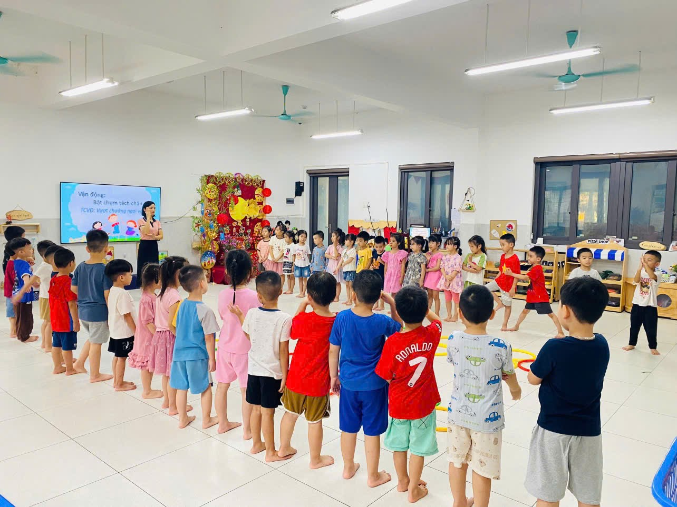
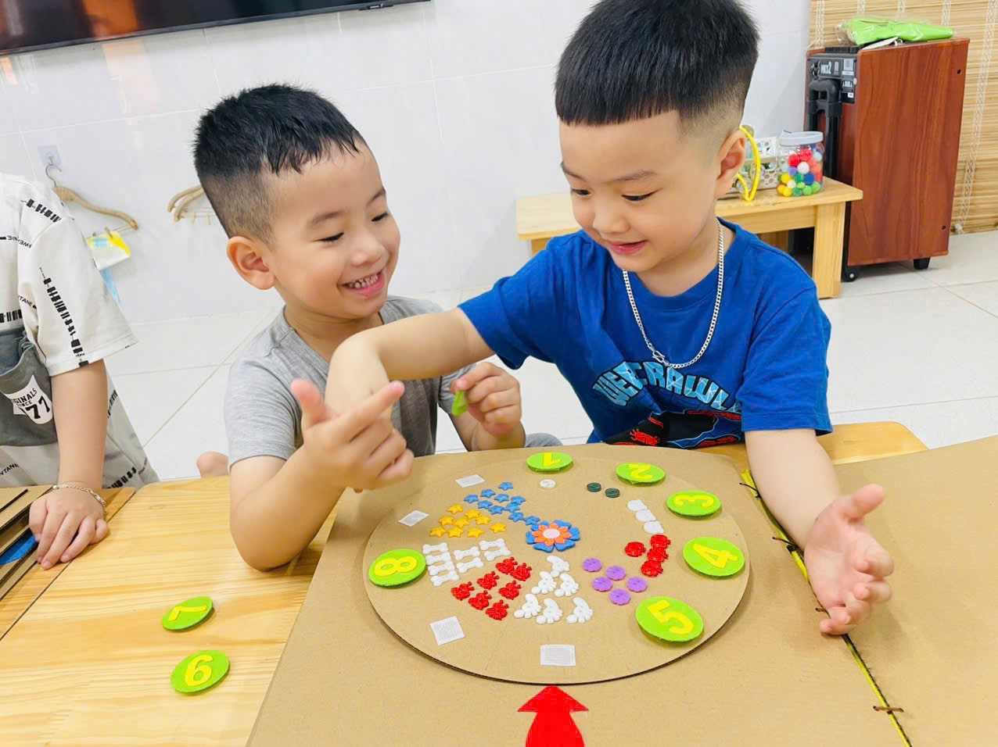
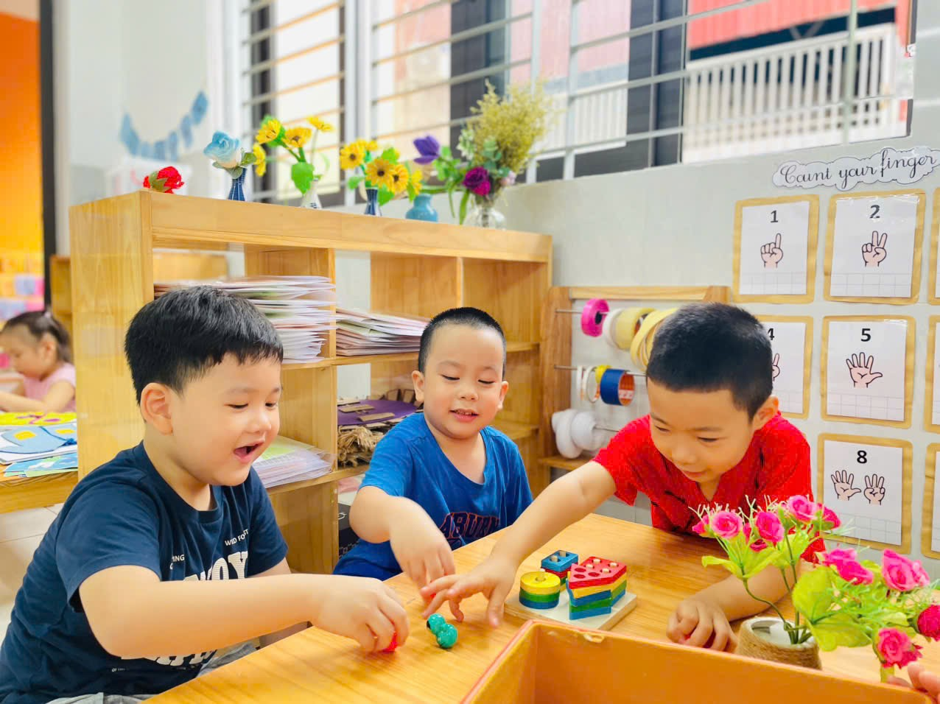
3.1 Xây dựng kế hoạch giáo dục nếp sống thanh lịch, văn minh theo chương trình dạy học
Việc rèn luyện nếp sống thanh lịch, văn minh cho trẻ không thể thực hiện một cách tùy hứng, mà cần có kế hoạch cụ thể, phù hợp với từng giai đoạn trong năm học. Để giúp trẻ hình thành và rèn luyện nếp sống thanh lịch, văn minh tôi đã xây dựng kế hoạch giáo dục theo chương trình dạy học. Mỗi chương trình sẽ gắn với những hành vi cụ thể mà trẻ cần rèn luyện, đồng thời được lồng ghép vào các hoạt động học tập, vui chơi và sinh hoạt hàng ngày. Nó không chỉ giúp trẻ tiếp thu kiến thức một cách tự nhiên, mà còn tạo cơ hội cho trẻ được thực hành, trải nghiệm và hình thành thói quen tốt.
.

Slide 11
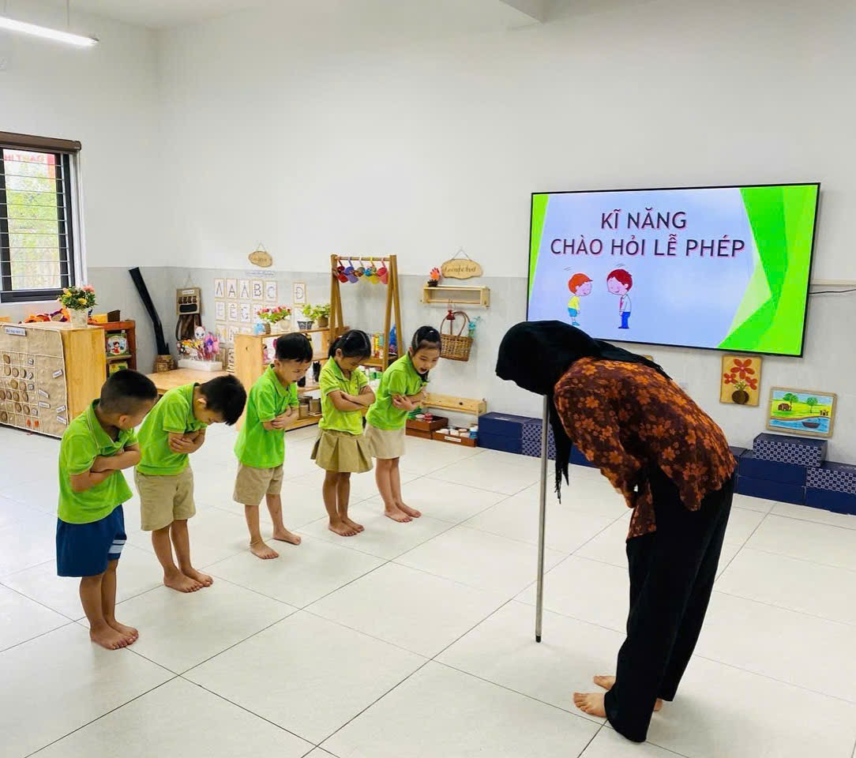
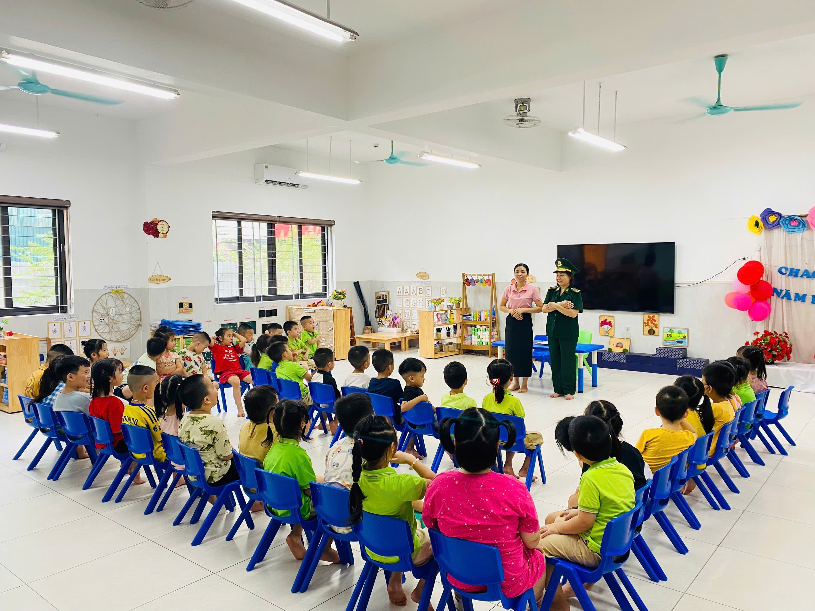
3.2 Xây dựng môi trường giáo dục nếp sống thanh lịch văn minh cho trẻ
.
Môi trường giáo dục đóng vai trò quan trọng trong việc hình thành thói quen, hành vi của trẻ. Một không gian học tập phù hợp, kết hợp với các học cụ trực quan và hoạt động đa dạng, sẽ giúp trẻ tiếp thu và rèn luyện hành vi thanh lịch, văn minh một cách tự nhiên, nhẹ nhàng. Chính vì vậy, tôi tập trung xây dựng môi trường lớp học theo hướng kích thích sự tò mò, hứng thú của trẻ, đồng thời tạo cơ hội để trẻ được trải nghiệm và thực hành những hành vi tốt.
Để dạy trẻ các nếp sống thanh lịch văn minh, bản thân tôi cũng phải làm tấm gương mẫu mực và tạo môi trường tích cực. Tôi luôn yêu thương, quan tâm, gần gũi với trẻ: Lắng nghe trẻ nói, chia sẻ cảm xúc với trẻ, giúp đỡ trẻ khi gặp khó khăn. Luôn khen ngợi trẻ có hành động đẹp để khơi gợi tinh thần tạo cơ hội cho trẻ được thể hiện bản thân: Khuyến khích trẻ đặt câu hỏi, đưa ra ý kiến, tham gia vào các hoạt động. Tôi dạy trẻ cách tôn trọng người khác: Tôn trọng ý kiến, sở thích, sự khác biệt của bạn bè. Tôi hướng dẫn trẻ cách giải quyết xung đột bằng lời nói, không dùng bạo lực. Khi trẻ mắc lỗi tôi nhẹ nhàng phân tích thay vì trách mắng, giúp trẻ hiểu đúng sai để sửa đổi, tôi luôn thấu hiểu, tôn trọng và đối xử công bằng với tất cả các học sinh.

Slide 12
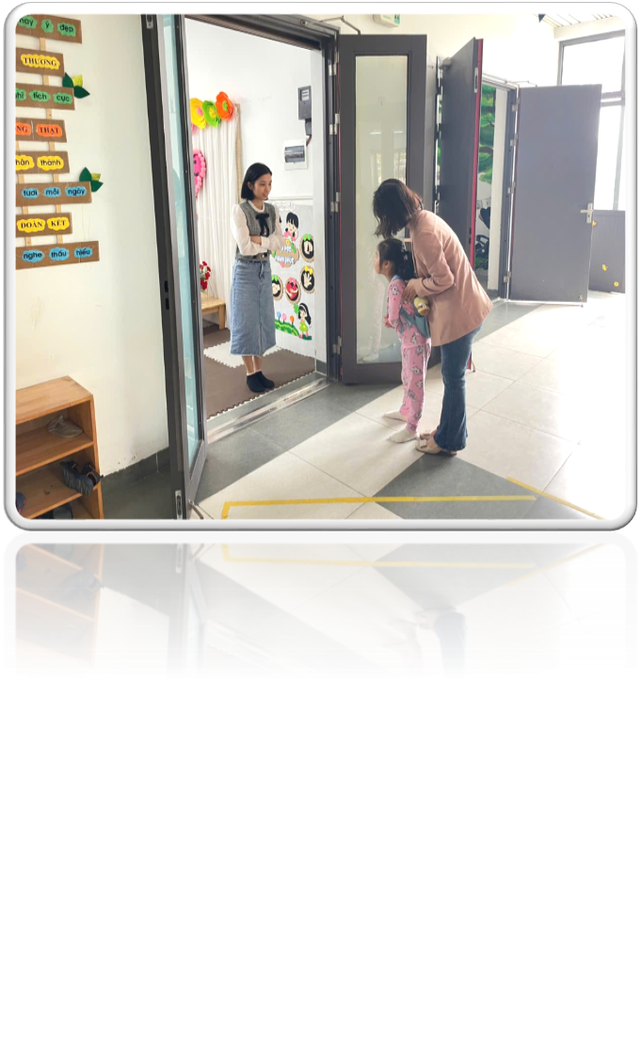
3.3 Lồng ghép giáo dục nếp sống thanh lịch, văn minh vào các hoạt động hàng ngày
Biện pháp 3: Lồng ghép giáo dục nếp sống thanh lịch, văn minh vào các hoạt động hàng ngày
Việc giáo dục hành vi văn minh cần được thực hiện thường xuyên và lặp đi lặp lại trong các hoạt động hàng ngày để trẻ hình thành thói quen. Tôi đã chủ động tận dụng các tình huống thực tế để hướng dẫn trẻ một cách cụ thể, nhẹ nhàng và gần gũi.
Thông qua hoạt động đón, trả trẻ.
Hoạt động đón, trả trẻ là thời điểm quan trọng nên tôi lựa chọn bài nói lời thanh lịch, văn minh và trang phục thanh lịch, văn minh để lồng ghép giáo dục trẻ. Ngay từ khi trẻ đến lớp, tôi rèn cho trẻ thói quen chào hỏi một cách lễ phép và đúng chuẩn mực, tôi luôn đón trẻ tại cửa lớp với thái độ niềm nở, ân cần, ánh mắt trìu mến, chào hỏi từng trẻ và phụ huynh bằng lời nói lịch sự, lễ phép. Tôi nhắc trẻ chào hỏi cô giáo, bố mẹ, bạn bè... Khi chào người lớn trẻ đứng ngay ngắn, mặt vui tươi, đầu hơi cúi, tay khoanh trước ngực, trẻ nói to, rõ ràng, có thêm từ “ạ” thể hiện sự lễ phép. Tôi quan tâm hướng dẫn trẻ về trang phục đến lớp và tự cất đồ dùng cá nhân đúng nơi quy định. Trước khi đến giờ trả trẻ, tôi cho trẻ ngồi trên ghế nhắc trẻ chỉnh lại trang phục gọn gàng, sạch sẽ chờ đến khi được gọi tên sẽ đứng dậy chào cô, chào các bạn cất xếp ghế gọn gàng và chào ông bà bố mẹ đến đón.Tôi luôn dặn dò trẻ những điều cần thiết nhắc trẻ chú ý an toàn khi về nhà. Trao đổi ngắn gọn với phụ huynh về tình hình trong ngày của trẻ.

Slide 13
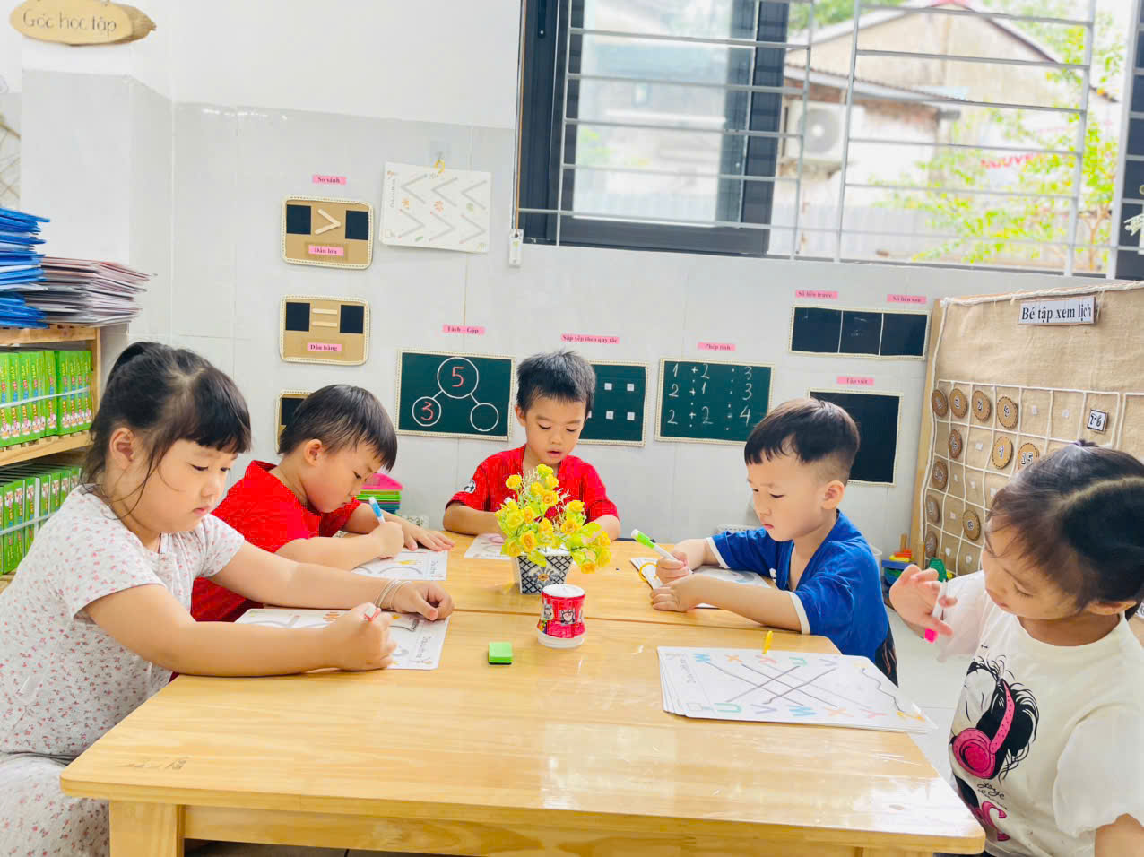
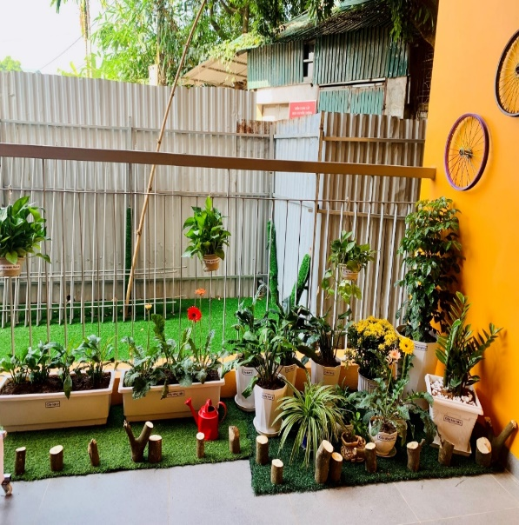
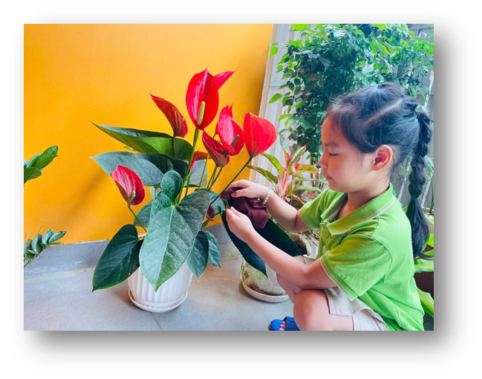
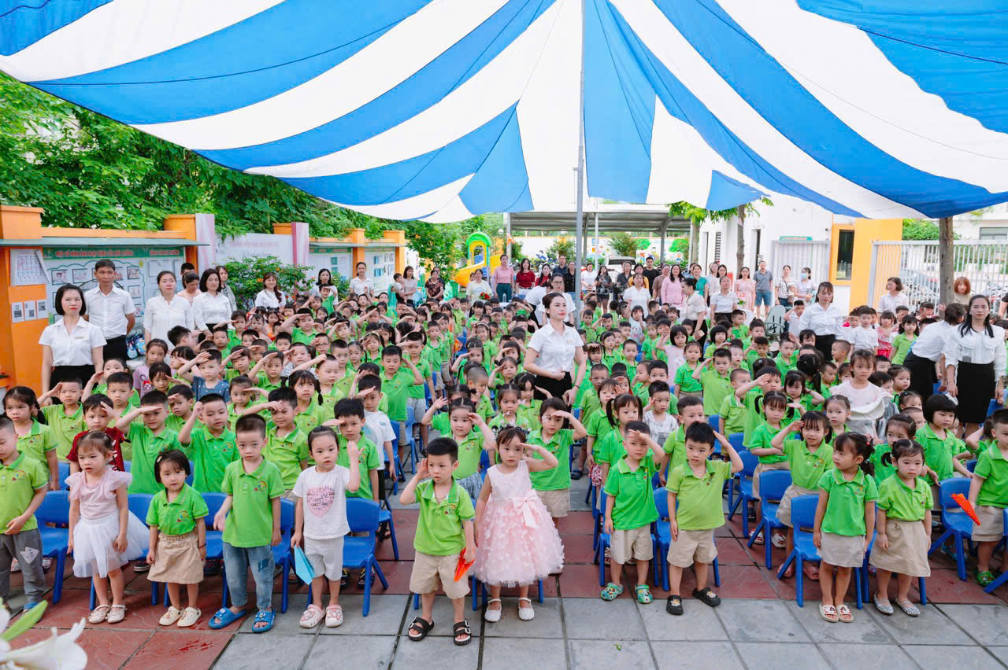
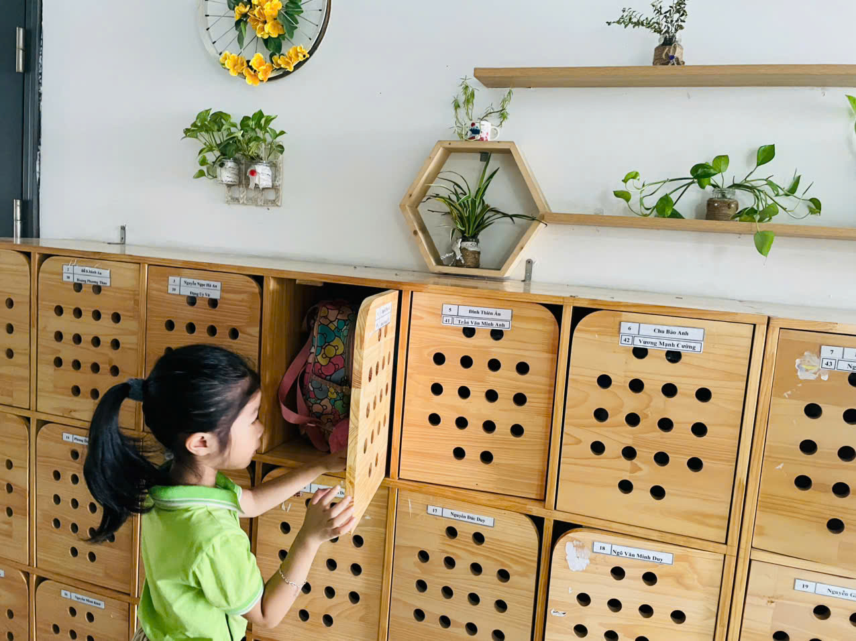
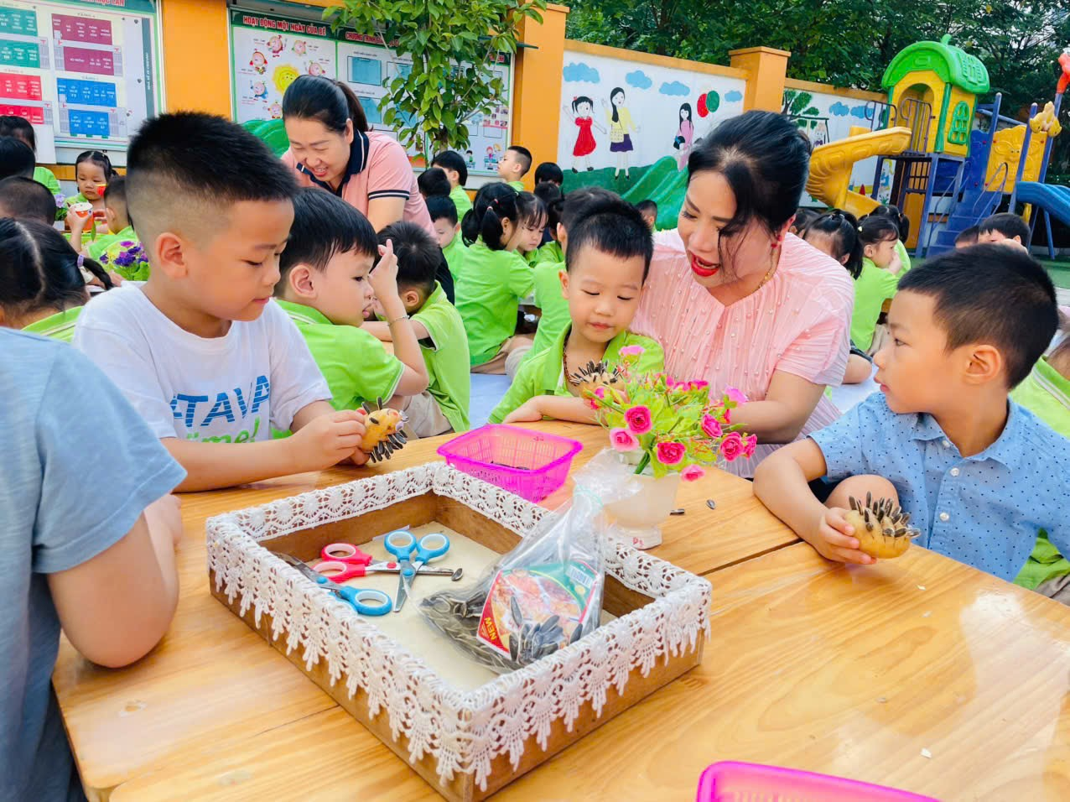
Ngoài ra ở tất cả các hoạt động trên lớp như:
*Hoạt động góc.
* Hoạt động ngoài trời.
* Hoạt động ăn ngủ, vệ sinh.
Tôi cũng luôn lồng ghép nhắc nhở các con những hành vi văn minh thanh lịch luôn đặt lên hàng đầu.
+ “ Góc tuyên truyền” tôi bố trí trước lớp học của mình để phụ huynh dễ dàng nhìn thấy những thông tin và cô giáo muốn trao đổi.

Slide 14
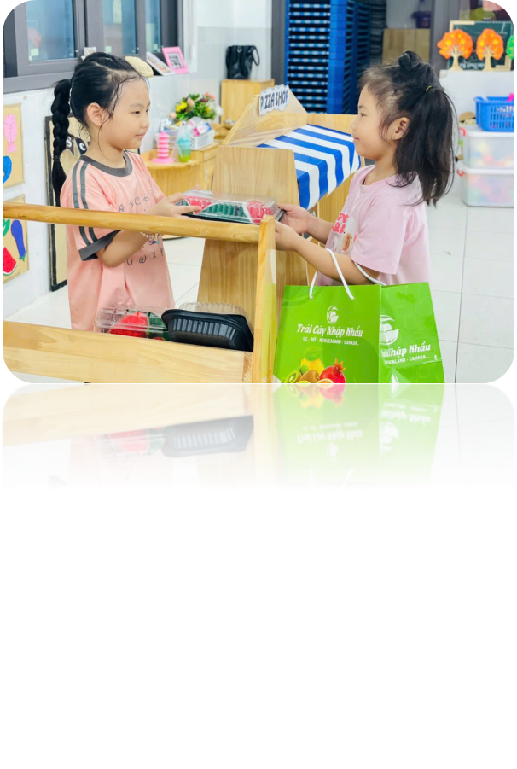
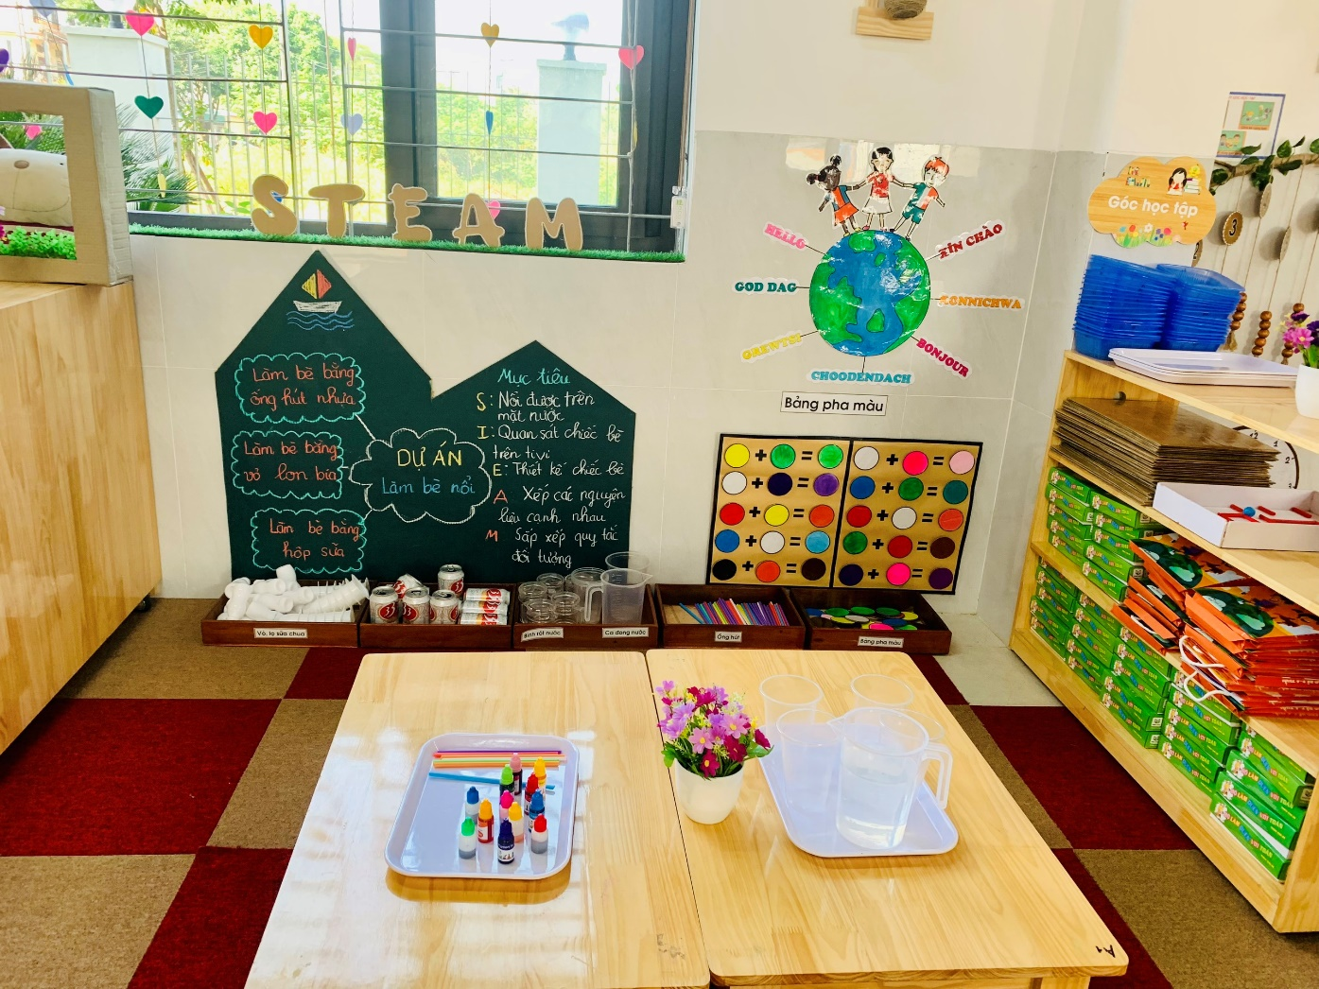
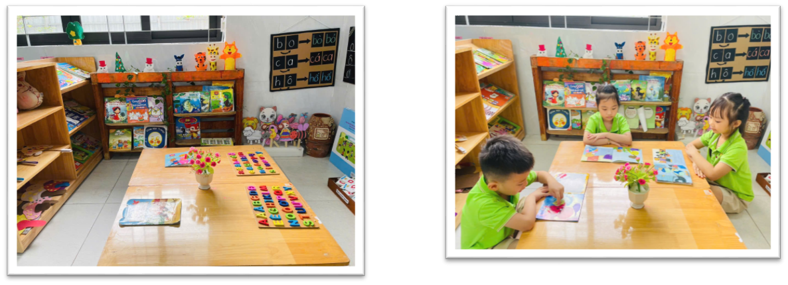
+ Góc phân vai: “Góc bán hàng” trẻ chơi trò chơi đóng vai là những người bán hàng tận tâm, người mua hàng thanh lịch: Thái độ niềm nở, ân cần chào hỏi khách, giới thiệu menu, nhận tiền và trả tiền bằng hai tay, cảm ơn khách.
“Góc văn học” tôi sưu tầm các câu chuyện có nhân vật sống thanh lịch, văn minh có thể kể chuyện minh họa qua tranh, qua powerpoint hoặc tổ chức các hoạt động kể chuyện sáng tạo, đóng vai, diễn kịch dựa trên nội dung câu chuyện.
Ví dụ: "Cô bé quàng khăn đỏ" (biết chào hỏi người lớn), "Cây táo" (Giúp trẻ hiểu về tình cảm người thân trong gia đình), “Sự tích cây vú sữa” ( dạy trẻ về lòng biết ơn), ...Những câu chuyện này sẽ giúp trẻ hiểu hơn về những hành động đúng đắn và những giá trị đạo đức như lòng trung thực, sự tôn trọng, và biết chia sẻ

Slide 15

4. Hiệu quả của biện pháp sáng tạo
* Đối với trẻ:
Sau một thời gian áp dụng các biện pháp, tôi nhận thấy trẻ có sự thay đổi rõ rệt trong hành vi. 100% trẻ đều được giáo viên tạo mọi điều kiện cho trẻ được trải nghiệm thực tế, khuyến khích khơi dậy tính tò mò, phát triển trí tưởng tượng, năng động, mạnh dạn, tự tin thông qua thực hiện các hành vi thanh lịch, văn minh.
Trẻ biết chào hỏi lễ phép với cô giáo, bố mẹ, ông bà và bạn bè một cách tự nhiên. Khi nhận quà hoặc sự giúp đỡ, trẻ biết nói lời cảm ơn, khi làm sai biết nhận lỗi và xin lỗi chân thành. Trong các hoạt động chung, trẻ chủ động xếp hàng ngay ngắn, không chen lấn, không lớn tiếng ở nơi công cộng.
Đặc biệt, trẻ có ý thức giữ gìn vệ sinh lớp học, biết nhắc nhở nhau thực hiện hành vi văn minh mà không cần sự nhắc nhở thường xuyên từ cô giáo. Nhìn vào bảng khảo sát ta thấy số trẻ đến lớp cho đến thời điểm hiện tại các con đã có nhiều thói quen hành vi văn minh.

Slide 16
* Đối với giáo viên:
Việc rèn luyện hành vi văn minh cho trẻ không chỉ giúp lớp học có nề nếp tốt hơn mà còn tạo ra môi trường thân thiện, cởi mở, giúp trẻ mạnh dạn hơn trong giao tiếp. Nhờ sự phối hợp với đồng nghiệp, tôi có thêm nhiều kinh nghiệm trong việc lồng ghép giáo dục hành vi văn minh vào các hoạt động hàng ngày. Không chỉ riêng lớp tôi mà cả khối lớp cũng có sự thay đổi tích cực, giúp tạo sự đồng bộ trong công tác giáo dục trẻ.
* Đối với phụ huynh
Qua các buổi trao đổi, chia sẻ tài liệu hướng dẫn, phụ huynh dần hiểu rõ hơn về tầm quan trọng của việc rèn luyện hành vi văn minh cho con. Nhiều phụ huynh chủ động áp dụng các phương pháp giáo dục tại nhà, như nhắc nhở con chào hỏi, nói lời cảm ơn, xin lỗi đúng lúc, cư xử lịch sự với người lớn và bạn bè. Sự thay đổi của trẻ cũng khiến phụ huynh cảm thấy yên tâm và hài lòng hơn, từ đó tích cực phối hợp với giáo viên trong việc giáo dục trẻ, góp phần tạo ra môi trường đồng nhất giữa gia đình và nhà trường.

Slide 17
.
III. KẾT LUẬN
Kết luận:
Tôi đã nghiên cứu và áp dụng các biện pháp giáo dục hành vi văn minh cho trẻ và nhận thấy sự thay đổi tích cực trong nhận thức và hành vi của trẻ. Với chuyên đề trọng tâm của năm học“Phát triển chương trình giáo dục nhà trường, lồng ghép giáo dục nếp sống thanh lịch, văn minh cho trẻ mẫu giáo lớn 5 - 6 tuổi” tôi đã nghiên cứu và áp dụng các biện pháp giáo dục hành vi văn minh cho trẻ, tôi nhận thấy sự thay đổi tích cực trong nhận thức và hành vi của trẻ. Biện pháp này mang lại ý nghĩa vô cùng to lớn và toàn diện, góp phần xây dựng những thế hệ tương lai có nhân cách tốt đẹp, có kỹ năng sống vững vàng, có trách nhiệm với bản thân, gia đình và xã hội. Giúp trẻ hình thành những thói quen tốt, hành vi văn minh trong giao tiếp, ứng xử, sinh hoạt hàng ngày. Biện pháp góp phần xây dựng môi trường lớp học/trường học an toàn, lành mạnh, nơi trẻ cảm thấy được yêu thương, tôn trọng và được phát triển toàn diện. Trẻ yêu thích đến trường, hứng thú tham gia các hoạt động học tập, vui chơi. Đồng thời, phụ huynh ngày càng quan tâm hơn đến việc rèn luyện hành vi văn minh cho con, tạo sự đồng thuận giữa gia đình và nhà trường.
2. Kiến nghị
Mong nhận được nhiều sự quan tâm hơn từ các cấp Phường, Sở dành cho giáo dục mầm non. Tăng cường tổ chức các buổi tập huấn, chuyên đề về giáo dục hành vi văn minh cho trẻ mầm non để giáo viên có thêm kinh nghiệm và phương pháp phù hợp. Khuyến nghị nhà trường đưa nội dung giáo dục nếp sống thanh lịch, văn minh vào chương trình hoạt động ngoại khóa, hoạt động trải nghiệm, hoạt động cộng đồng.

Slide 18



Kính chúc hội thi thành công rực rỡ
Kính chúc Ban giám khảo luôn mạnh khỏe, thành công!
XIN CHÂN THÀNH CẢM ƠN
BAN GIÁM KHẢO ĐÃ LẮNG NGHE

